Slide 1
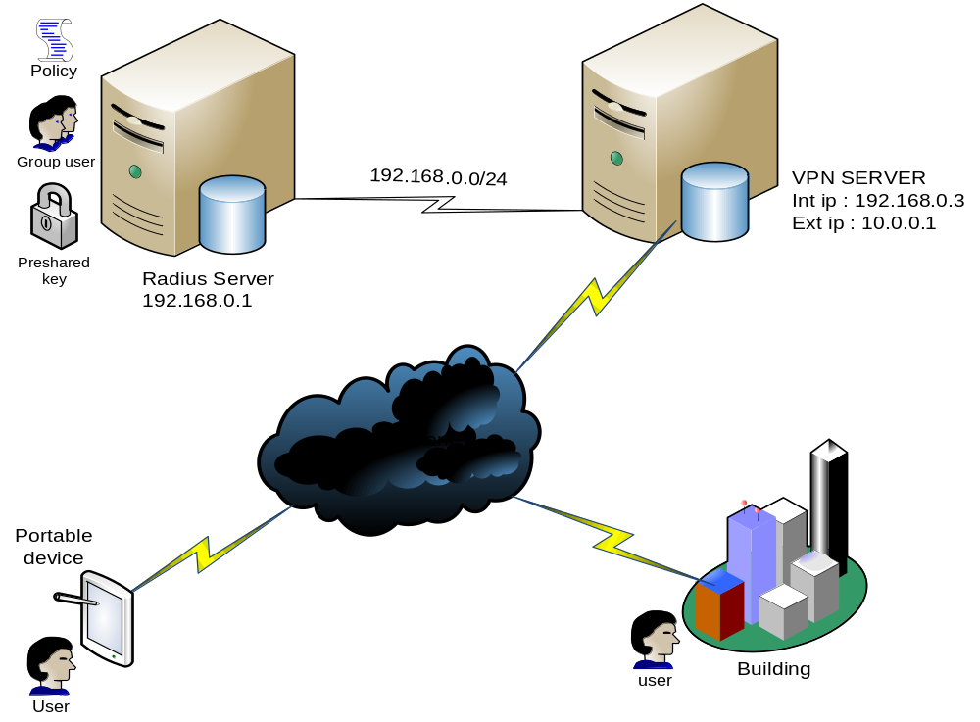
ĐỀ TÀI: RADIUS
GVHD:Th.S VĂN THIÊN HOÀNG
Nhóm thực hiện đề tài
1.Trần Phúc Lợi 2. Lương Quốc Hạnh
3. Lương Đăng Khoa 4. Huỳnh Mai Khanh

Slide 2
Radius và quá trình hình thành
Giao thức Radius được định nghĩa đầu tiên
trong RFC 2058 vào tháng 1 năm 1997
RADIUS là một giao thức dùng để chứng thực người dùng từ xa (remote access). Thông tin dùng để chứng thực được lưu tập trung ở RADIUS server. Khi cần chứng thực người dùng NAS (RADIUS client) sẽ chuyển thông tin của người dùng đến RADIUS server để tiến hành kiểm tra.
Cũng trong năm 1997 Radius accounting
đã được giới thiệu trong RFC 2059
Sau đó vào tháng 4 năm 1997 nhiều bản RFC
đã được thay thế bởi RFC 2138 và RFC 2139
Sau đó vào tháng 6 năm 2000 RFC 2865 đã
chuẩn hóa Radius và thay thế cho RFC 2138
Cùng thời gian đó RFC 2866 accounting
cũng đã thay thế cho RFC 2139

Slide 3
Cơ chế chứng thực AAA
A
A
A
Authentication
Xác thực
Authorization
Cấp quyền
Accounting
Kiểm toán
Authorization cho phép nhà quản trị điều khiển việc cấp quyền trong một khoảng thời gian, hay trên từng thiết bị, từng nhóm, từng người dùng cụ thể hay trên từng giao thức…
Xác thực dùng để nhận dạng (identify) người dùng. Trong suốt quá trình xác thực, username và password của người dùng được kiểm tra và đối chiếu với cơ sở dữ liệu lưu trong AAA Server.
Accounting cho phép nhà quản trị có thể thu thập thông tin như thời gian bắt đầu, thời gian kết thúc người dùng truy cập vào hệ thống, các câu lệnh đã thực thi, thống kê lưu lượng, việc sử dụng tài nguyên….
AAA với ba phần xác thực (authentication), cấp quyền (authorization), kiểm toán (accounting) nhằm đảm bảo nhận dạng đúng người dùng và giới hạn thẩm quyền mà người dùng có thể làm trong mạng…

Slide 4
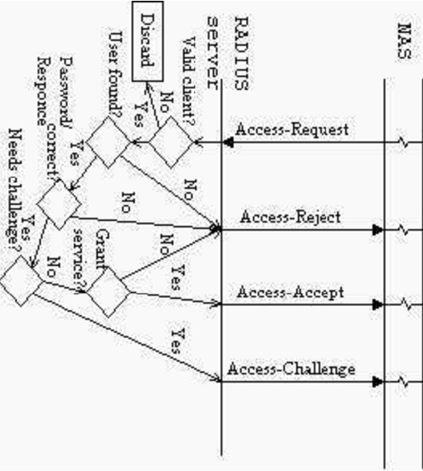
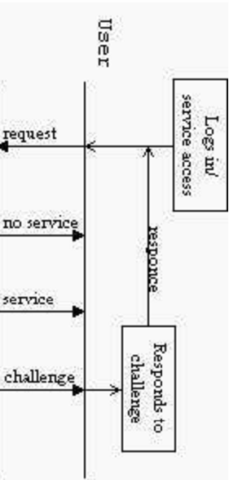
Sơ đồ nguyên lý chứng thực và cấp quyền

Slide 5
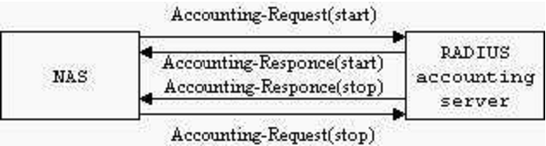
Sơ đồ nguyên lý kiểm toán Radius

Slide 6
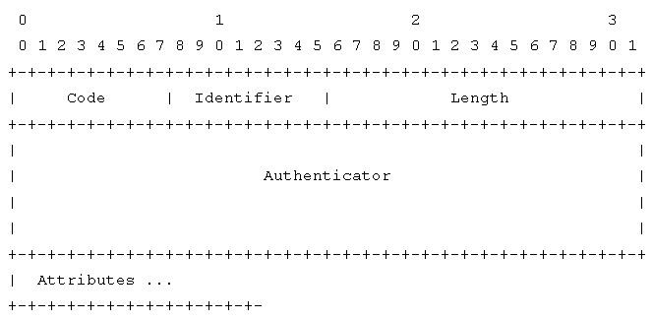
KIẾN TRÚC RADIUS
DẠNG GÓI CỦA RADIUS
Code field: Code field gồm
một octet, xác định kiểu gói của
RADIUS. Khi một gói có mã không
hợp lệ sẽ không được xác nhận
Identifier field: là trường định danh
xác định chỉ IP nguồn và UDP port
Length field: gồm hai octet,
nó bao gồm các code field,
indentifier, length, authentication
và trường thuộc tính.
Authenticator field: gồm 16 octet.
Octet lớn nhất được truyền đi đầu tiên.
Giá trị này được sử dụng để xác
nhận các trả lời từ RADIUS server
và được sử dụng trong thuật toán
ẩn mật khẩu
Attribute filed: chứa các thuộc tính
Của gói

Slide 7
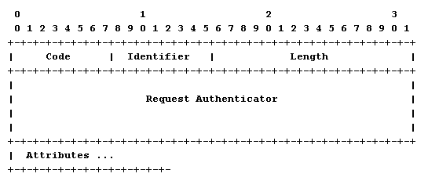
KIẾN TRÚC RADIUS
Gói Access-Request
Gói access-request được
gửi tới RADIUS server.
Nó chuyên chở thông tin dùng
để xác định xem user có được
phép truy cập vào NAS và các
dịch vụ được phép truy cập.
Code field của gói phải có giá trị 1.
Gói access-request phải chứa
các thuộc tính user-name,
user-password hoặc
CHAP-password,và có thể chứa
các thuộc tính NAS-IP-Address,
NAS-Indentifier, NAS-PORT,
NAS-PORT-TYPE ….

Slide 8
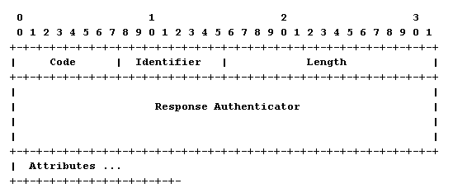
KIẾN TRÚC RADIUS
Gói Access-Accept
Gói access-accept được gởi trả
bởi RADIUS server khi tất cả các
giá trị thuộc tính của gói
access-request. Nó cung cấp
thông tin cấu hình cần thiết để
cấp phát các dịch vụ cho user.
Code field: phải có giá trị 2.
Gói access-accept nhận được
ở NAS phải có trường danh hiệu
trùng khớp với access-request
tương ứng đã gởi trước đó và
phải có xác nhận
(response authenticator) phù hợp
với thông tin bí mật dùng chung

Slide 9
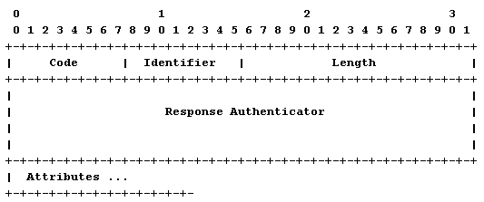
KIẾN TRÚC RADIUS
Gói Access-Chellange
Gói access-challenge được
RADIUS server gửi đến user
đòi hỏi thêm thông tin cần thiết
mà user phải trả lời.
Code field của gói phải có
giá trị 11.
Indentifier field của gói
access-challenge phải trùng
khớp với gói access-request
tương ứng đã gửi đi trước đó
và phải có trường xác nhận
(authenticator field) phù hợp
với thông tin bí mật dùng chung.

Slide 10
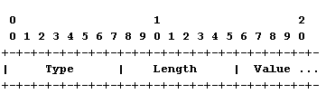
KIẾN TRÚC RADIUS
Gói Attribute
Type field gồm một octet, giá trị
từ 192-223 là dành riêng cho nghiên
cứu, giá trị từ 224-240 là dành cho
việc thực hiện cụ thể, 241-255 là
dành riêng và không nên sử dụng.
Length biểu thị độ dài của thuộc tính
Value (trường giá trị) Có 4 loại dữ
liệu cho trường giá trị như sau:
Text 1-253 octets containing
UTF-8 encoded character.
String 1-253 octets containing
binary data
Integer 32 bit unsigned value,
most significant octet first
Time 32 bit unsigned value,
most significant octet first

Slide 11
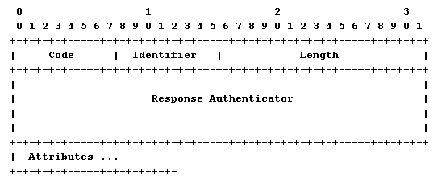
KIẾN TRÚC RADIUS
Gói Access-Reject
Gói access-reject được gởi
trả từ RADIUS server khi có giá
trị thuộc tính không được thỏa.
Code field của mã phải
có giá trị 3. Gói có thể chứa 1 hay
nhiều thuộc tính reply-message
với một thông báo dạng văn bản
mà NAS sẽ hiển thị nó với user.
indentifier field của gói
access-reject chính là bản sao
của gói access-request
tương ứng

Slide 12
KIẾN TRÚC RADIUS
PHƯƠNG THỨC MÃ HÓA VÀ GIẢI MÃ
Gọi “thông tin bí mật chung” là S
Request authentication 128 bit là RA
Các ký tự NULL được thêm vào
mật khẩu là p1, p2
Các khối mật mã dạng văn bản
(ciphertext blocks) là c(1), c(2)
Các giá trị trung gian là b1, b2…
Dấu + là phép cộng chuỗi
MD5 băm một chiều (one-way MD5 hash)
sẽ được xây dựng từ chuỗi các byte của
“thông tin bí mật chung” giữa NAS và
RADIUS server và thường xác nhận
yêu cầu.Giá trị tính được sẽ XOR
với đoạn 16 byte đầu tiên của mật khẩu,
kết quả sẽ được đặt vào 16 byte đầu tiên
của trường giá trị của thuộc tính
user-password.
Công Thức Mã Hóa Password
b1 = MD5(S + RA) c(1) = p1 xor b1
b2 = MD5(S + RA) c(2) = p2 xor b2
b3 = MD5(S + RA) c(3) = p3 xor b3
. .
. .
. .
. .
b1 b2 b3 phụ thuộc vào chiều dài của
mật khẩu (tối đa 128 ký tự)

Slide 13
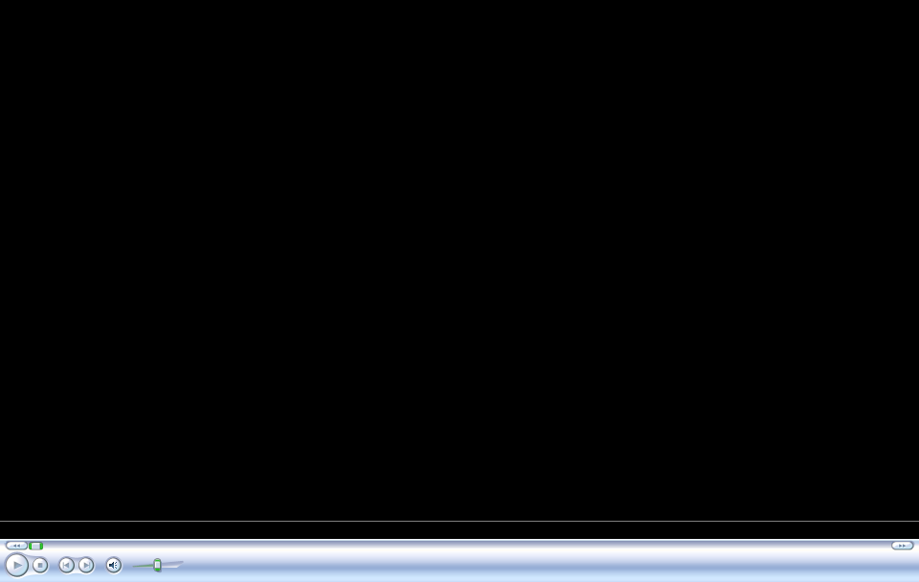
KẾT QUẢ THỰC NGHIỆM
CÁC BƯỚC THỰC HIỆN TRÊN AD

Slide 14
KẾT QUẢ THỰC NGHIỆM
CÁC BƯỚC THỰC HIỆN TRÊN NAS

Slide 15
KẾT QUẢ THỰC NGHIỆM
KẾT QUẢ QUAY VPN THÀNH CÔNG

Slide 16
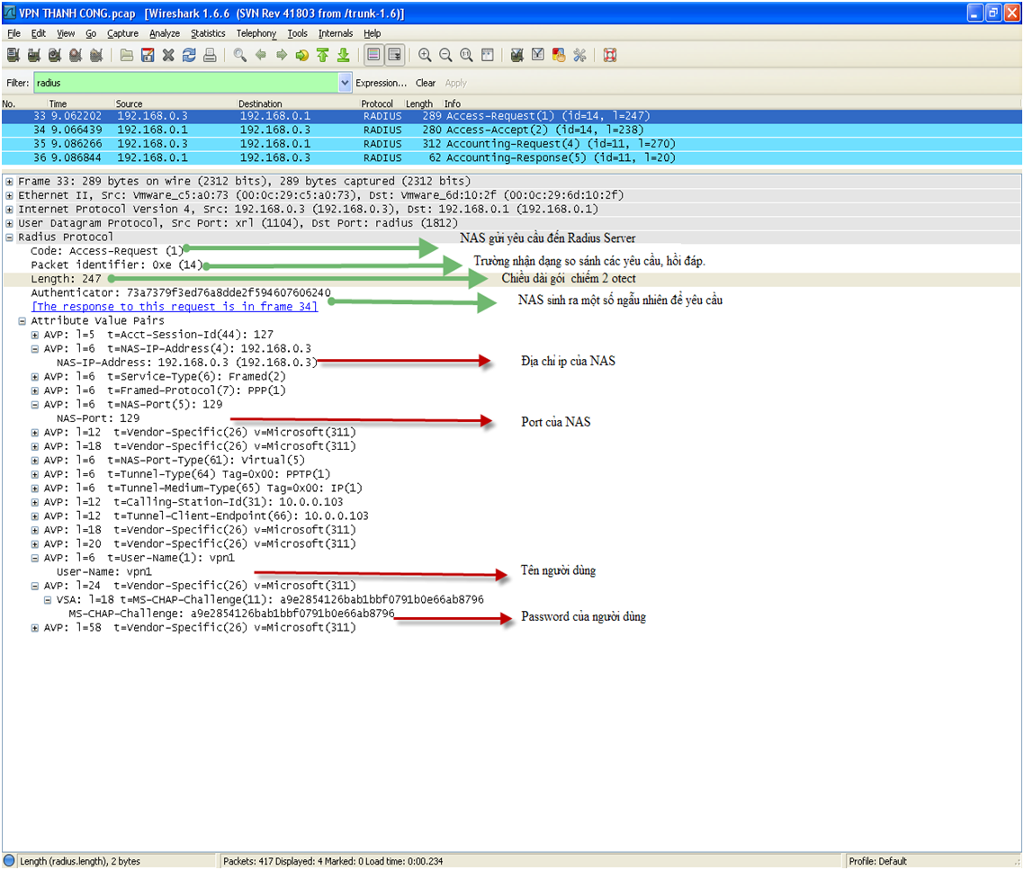
KẾT QUẢ PHÂN TÍCH GÓI
ACCESS REQUEST

Slide 17
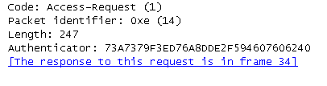
PHÂN TÍCH CÁC TRƯỜNG TRONG
GÓI ACCESS REQUEST
Code field: Khi user vpn vào NAS thì lúc đó NAS chuyển các thông tin của user đến
Radius Server, với code = 1 nghĩa là NAS gửi yêu cầu đến radius server
Packet identifier: là trường nhận dạng, trướng này có chiều dài 1 otect, , mục đích
của trường này lá để so sánh với những yêu cầu, trả lời. Địa chỉ nguồn, cổng Udp
của Client được sử dụng để so sánh cho nhận dạng này.
Length: chiều dài gói tin chiếm 2 otects. Tất cả các gói tin radius có các trường:
mã, nhận dạng, chiều dài, và trường xác thực, chiều dài thấp nhất của gói tin là
20 otects vì vậy giá trị thấp nhất của chiều dài là 20, giá trị lớn nhất là 4096. ……..
Authenticator: là trường xác thực. trường này có 16 otect và hầu hết là các otect
quan trọng . Nó trả lời việc xác thực từ radius server đến nas, và cũng sử dụng để
mã hóa các thuộc tính pass người dùng.

Slide 18
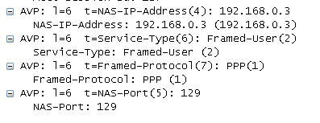
PHÂN TÍCH CÁC TRƯỜNG TRONG
GÓI ACCESS REQUEST
Trong đó NAS-IP-Address: trường mô tả địa chỉ ip của Radius client
Service type: Là trường mô tả loại dịch vụ được yêu cầu bởi người dùng
Frame protocol: Trường mô tả giao thức kết nối
NAS port: Là trường mô tả cổng mà NAS sử dụng để tạo kết nối đến Radius server

Slide 19
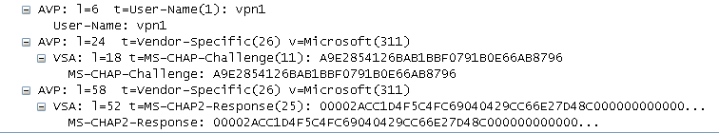
PHÂN TÍCH CÁC TRƯỜNG TRONG
GÓI ACCESS REQUEST
Trong đó User – name là thông tin tài khoản người dùng
MS – CHAP – Challenge là trường password của người dùng được mã hóa.

Slide 20
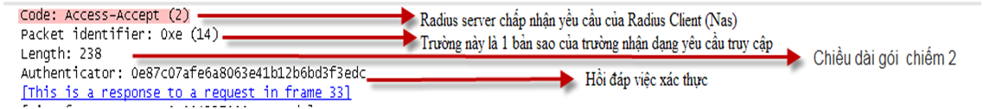
PHÂN TÍCH GÓI ACCESS ACCEPT
Gói tin access- accept được gửi bởi radius server, và được
Raidius server cung cấp thông tin cấu hình cần thiết để bắt
đầu phân phát dịch vụ cho người dùng. Nếu tất cả giá trị thuộc
tính đã nhận được trong access request được chấp nhận thì
Radius cần thực hiện truyền gói tin với code bằng 2

Slide 21
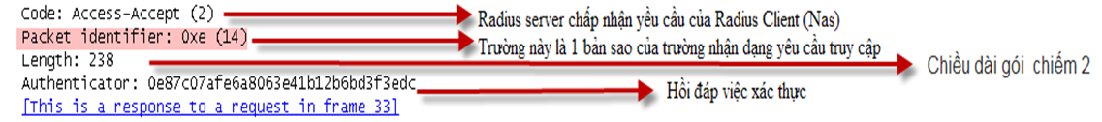
CÁC TRƯỜNG TRONG GÓI
ACCESS ACCEPT
Trường nhận dạng của gói access accept là một bản sao của
trường nhận dạng Access Request
Length là trường chiều dài của gói access accept
Trường Authenticator dùng để xác nhận mã nhận dạng gói tin,
chiều dài gói, mã bí mật và các thuộc tính mà người dùng đã
gửi trong gói access request …

Slide 22
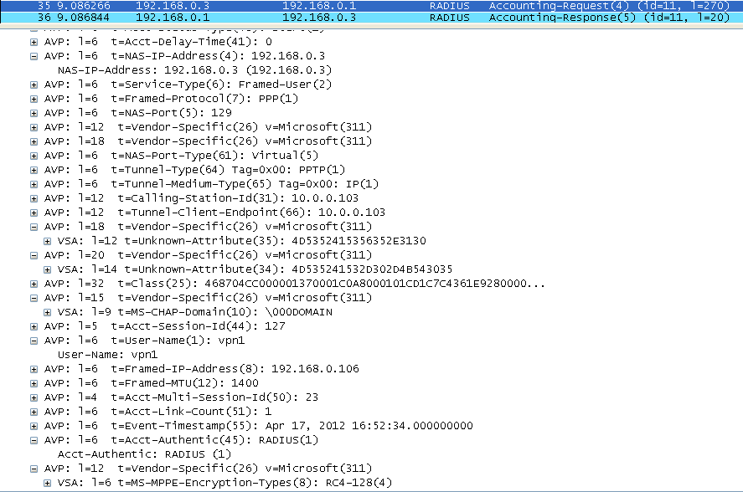
KẾT QUẢ PHÂN TÍCH GÓI
ACCESS ACCOUNTING

Slide 23
KẾT QUẢ THỰC NGHIỆM PHÂN TÍCH GÓI ACCESS ACCOUNTING
Sau khi xác thực người dùng NAS gửi gói yêu cầu kiểm toán đến
Radius server để kiểm toán những dịch vụ được yêu cầu bởi
người dùng.
Khi nhận gói yêu cầu kiểm toán Radius server sẽ ghi lại những
dịch vụ, thuộc tính và các thông tin cần xác thực của người dùng
để bắt đầu quá trình kiểm toán.
Sau đó Radius server sẽ gửi gói trả lời đáp ứng yêu cầu kiểm toán
đến NAS

